Slide 1
Путешествие в сказку
Подготовила:
музыкальный руководитель ГБДОУ детский сад №17 г. Санкт-Петербурга Павлова В.В.

Slide 2
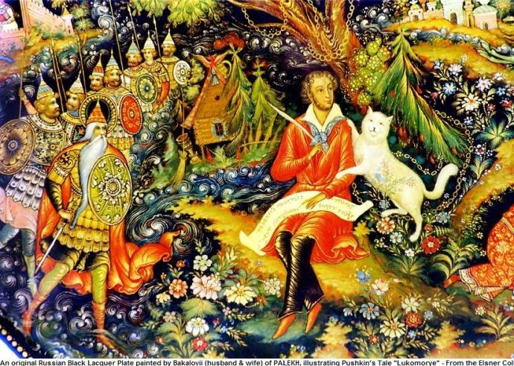
А.С. Пушкин
«Сказка о царе Салтане»

Slide 3
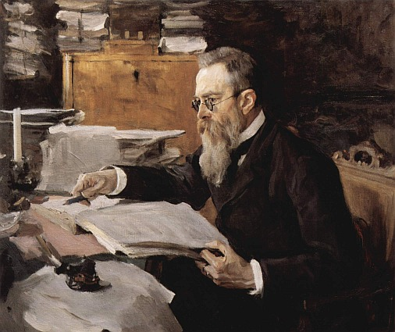
Н.А. Римский-Корсаков

Slide 4
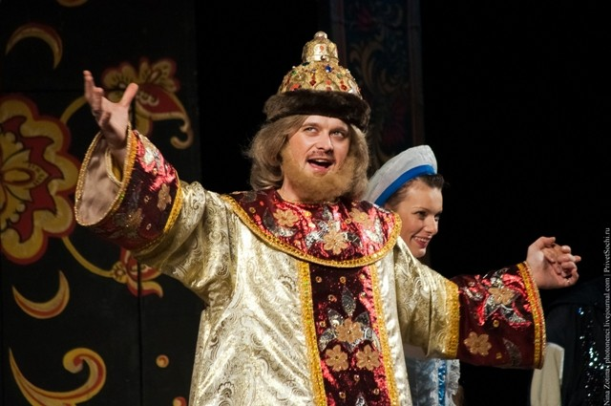
Ария

Slide 5
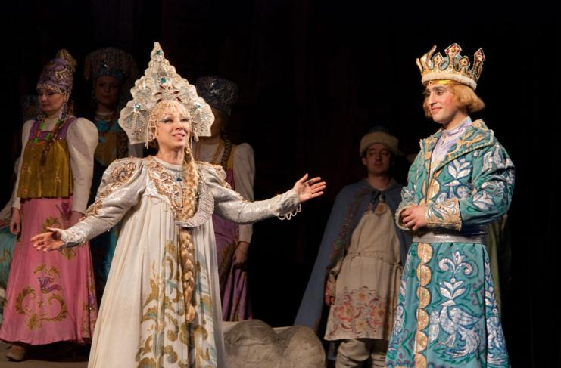
Дуэт

Slide 6
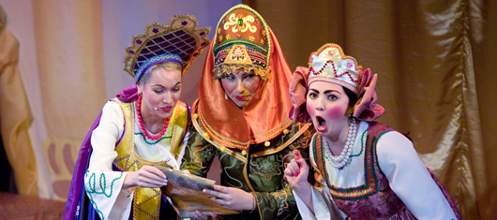
Трио

Slide 7
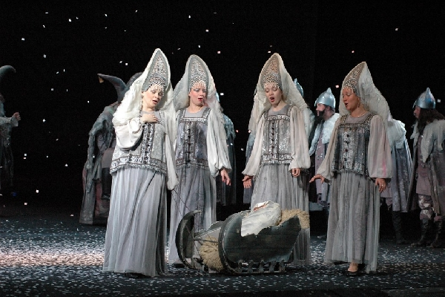
Квартет

Slide 8
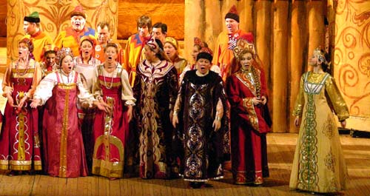
Хор

Slide 9
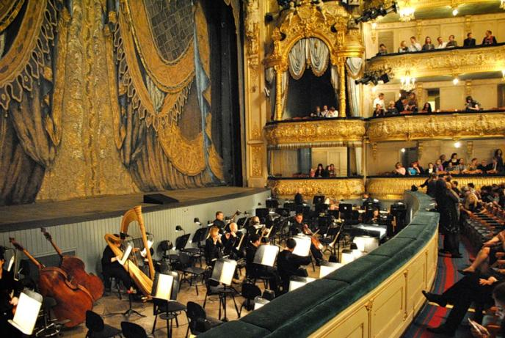
Симфонический оркестр. Оркестровая яма.

Slide 10
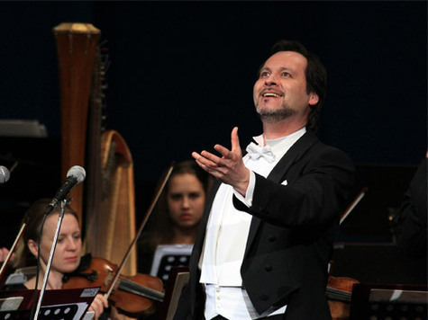
Дирижёр

Slide 11
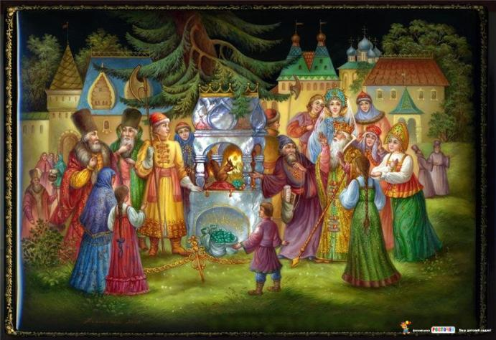
«Белочка» Палехские мастера

Slide 12
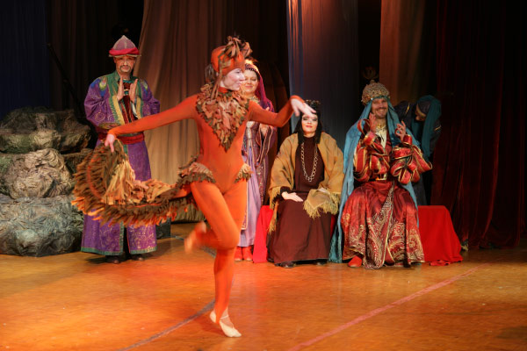
Танец Белочки

Slide 13
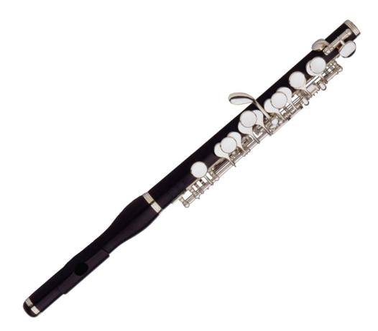
Флейта пикколо

Slide 14
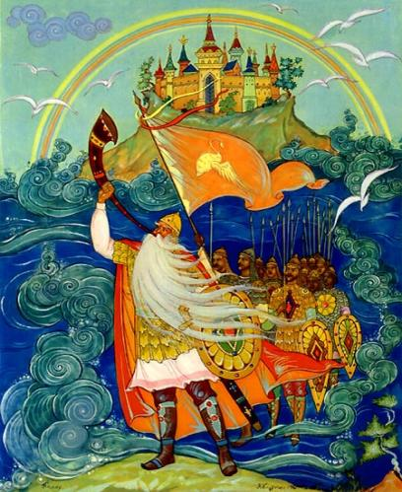
А.М. Куркин «Богатыри»

Slide 15
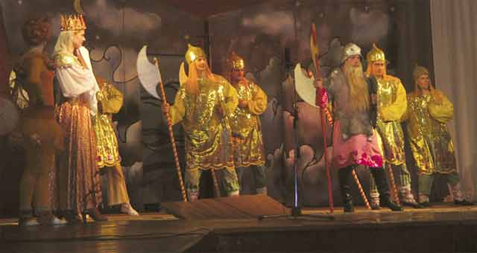
Богатыри

Slide 16
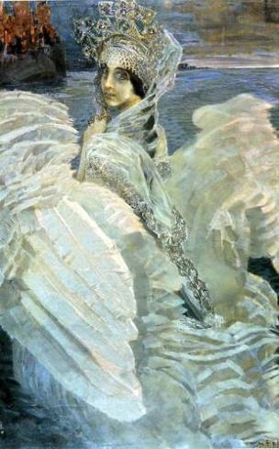
М. А. Врубель
«Царевна Лебедь»

Slide 17
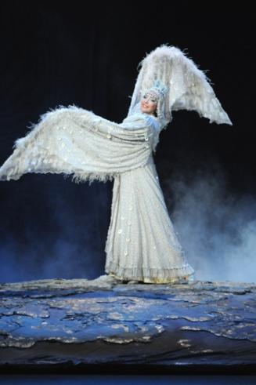
Царевна Лебедь

Slide 18
При создании данной презентации были использованы ресурсы internet.
Спасибо за внимание!

